Slide 1
Makroekonomický pohled na dosavadní cíle EU v oblasti udržitelné mobility
Lukáš Kovanda, hlavní ekonom, Trinity Bank
člen Národní ekonomické rady vlády

Slide 2
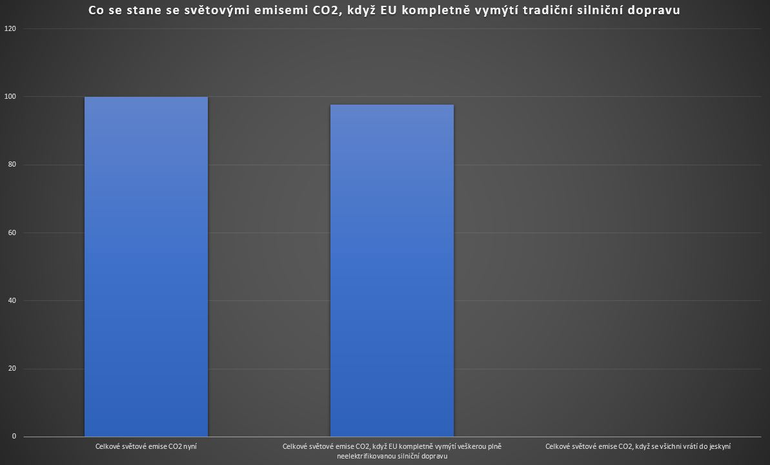

Slide 3
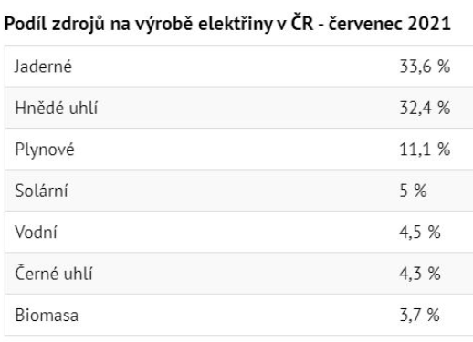
Zdroj: Modul oEnergetice.cz - energostat

Slide 4
Zdroj: Bloomberg

Slide 5
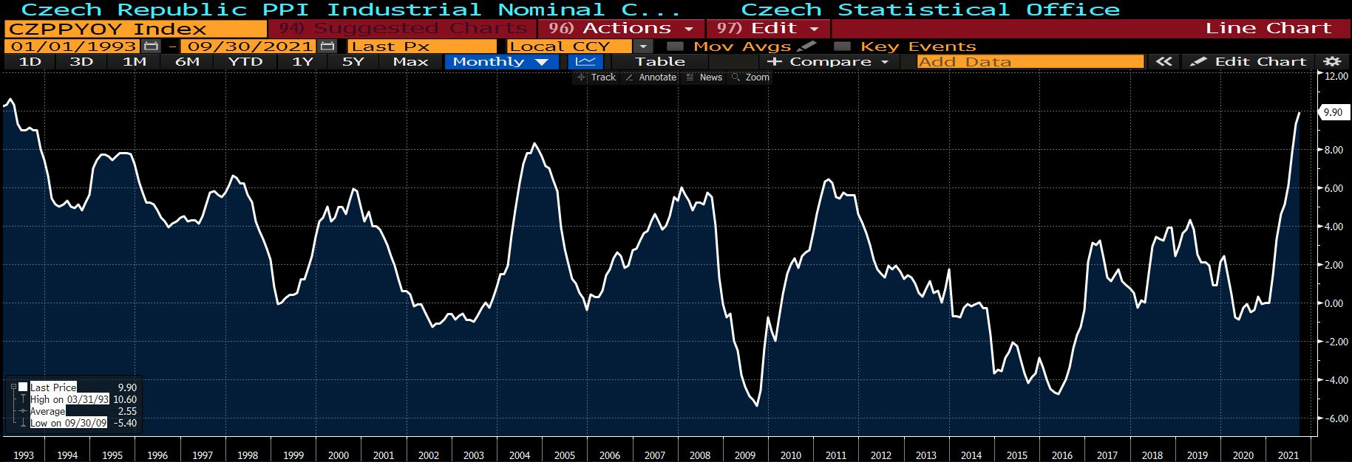
Zdroj: Bloomberg

Slide 6
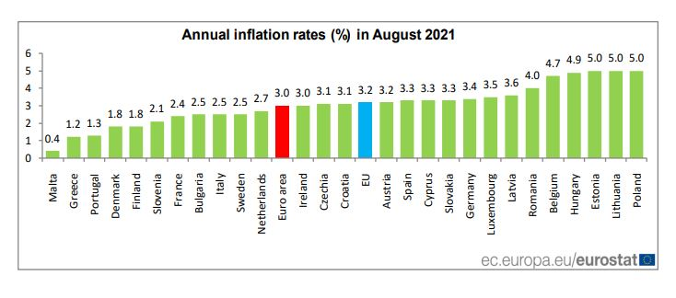

Slide 7
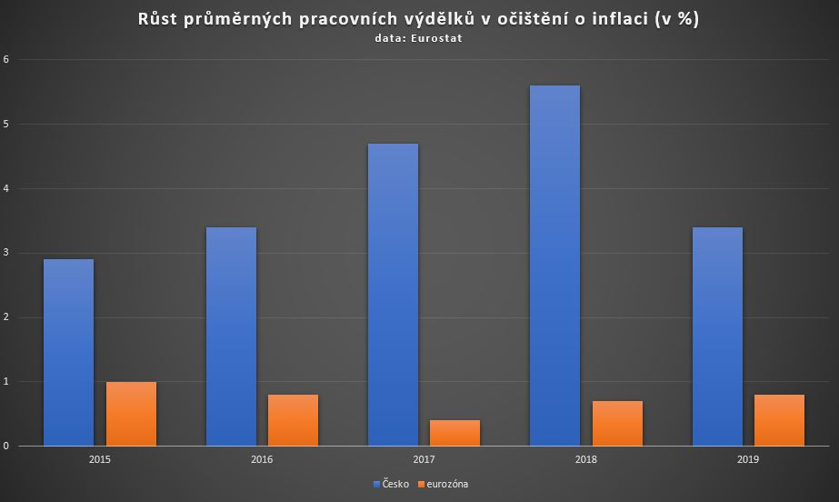

Slide 8
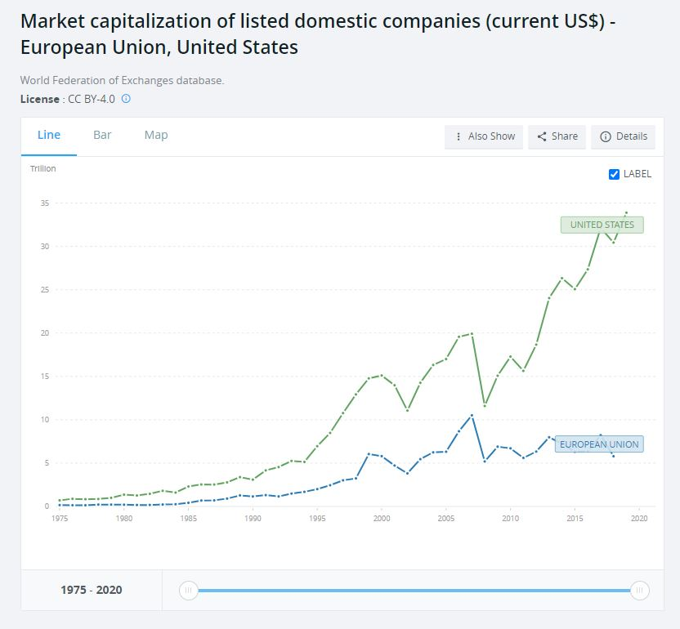

Slide 9
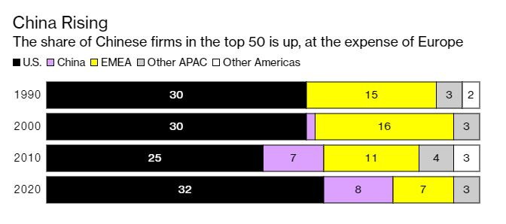
Zdroj: Bloomberg

Slide 10
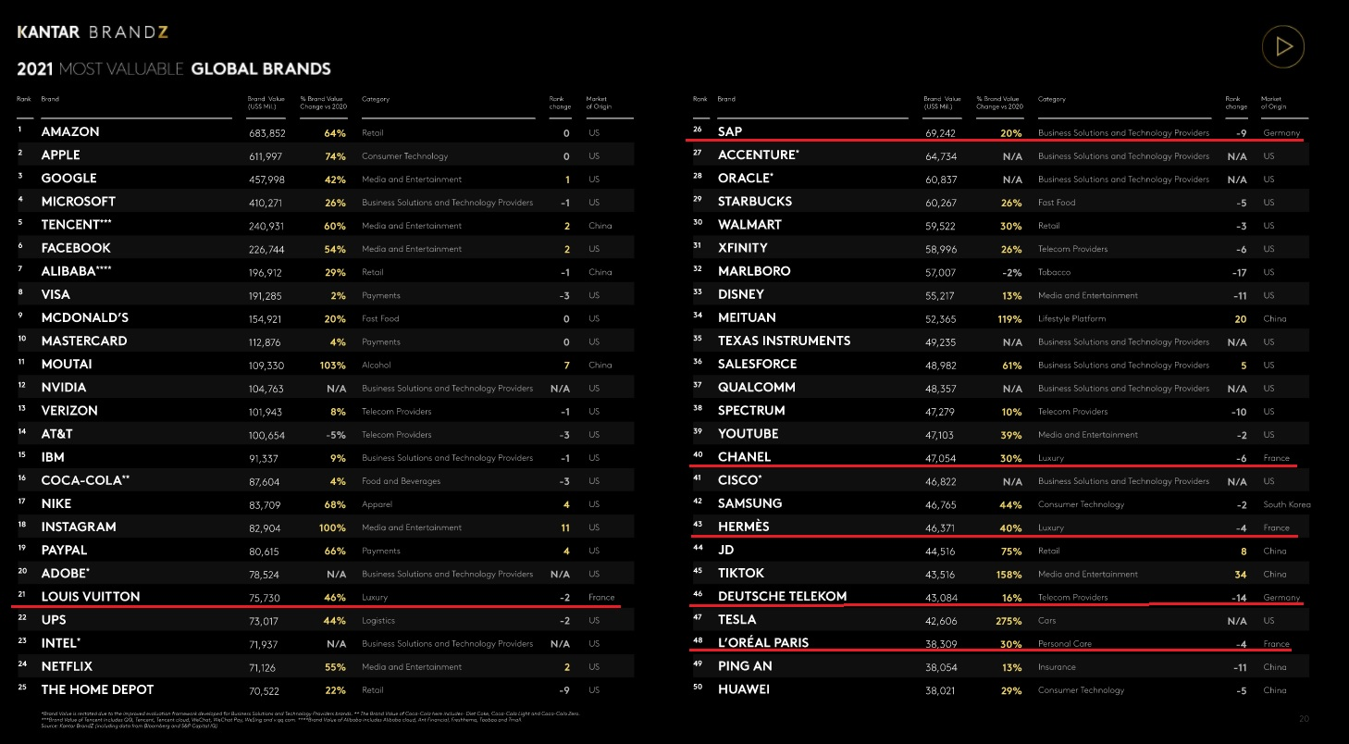

Slide 11
lukas.kovanda@trinitybank.cz

